Slide 1

В
о
т
г
и
в
с
детский сад

Slide 2
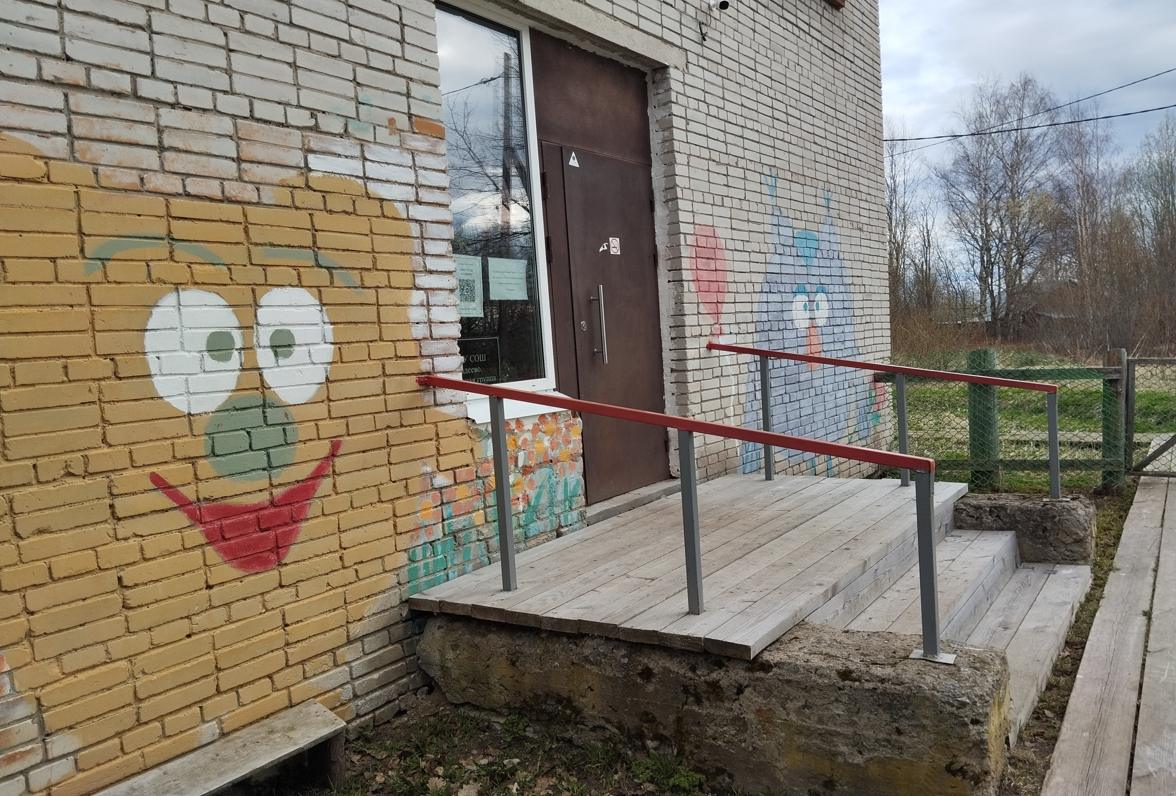

Slide 3
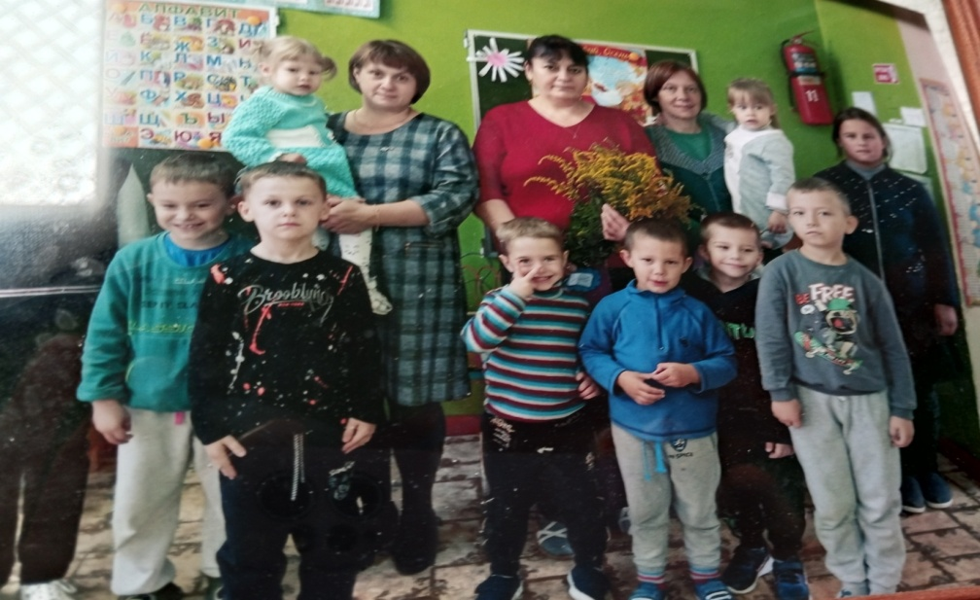
Наше приветствие:
Собрались мы вместе в круг
Ты мой друг и я твой друг.
Вместе за руки возьмемся
И друг другу улыбнемся.

Slide 4
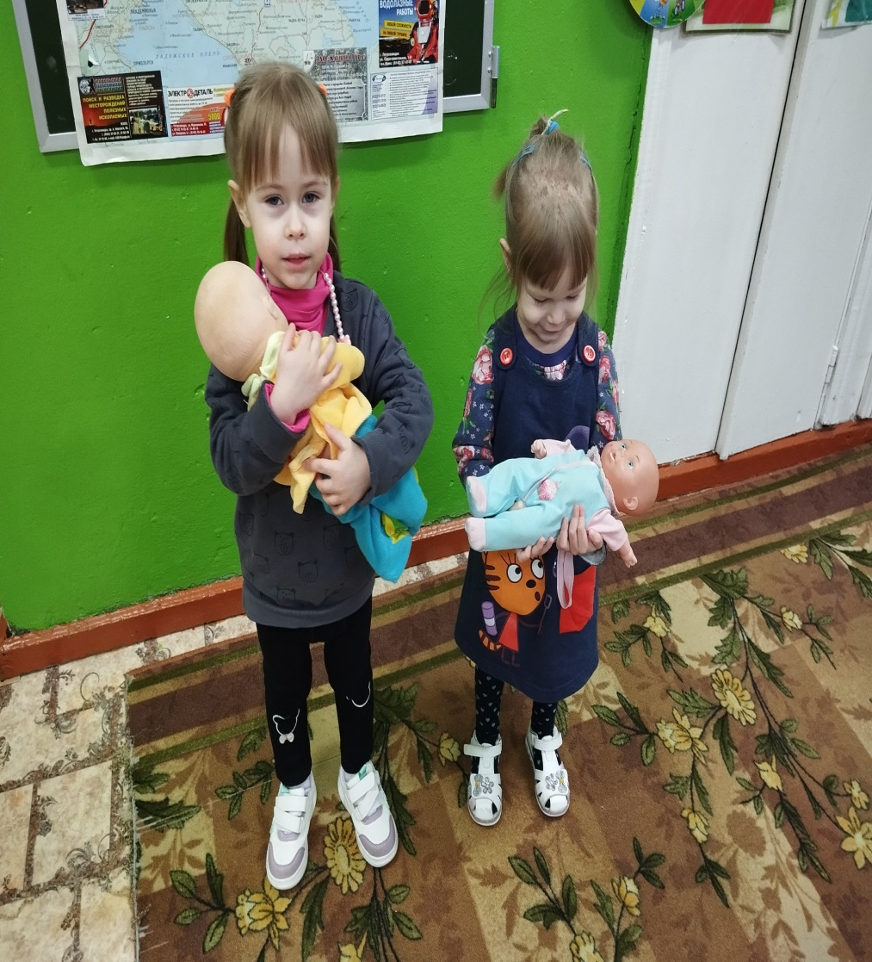
Детки в группе той живут,
Здесь играют и поют,
Здесь друзей себе находят,
На прогулку вместе ходят.
Вместе спорят и мечтают,
Незаметно подрастают.
Детский сад — второй наш дом,
Как тепло, уютно в нем!
Группу нашу любят, дети,
Самый добрый дом на свете!

Slide 5
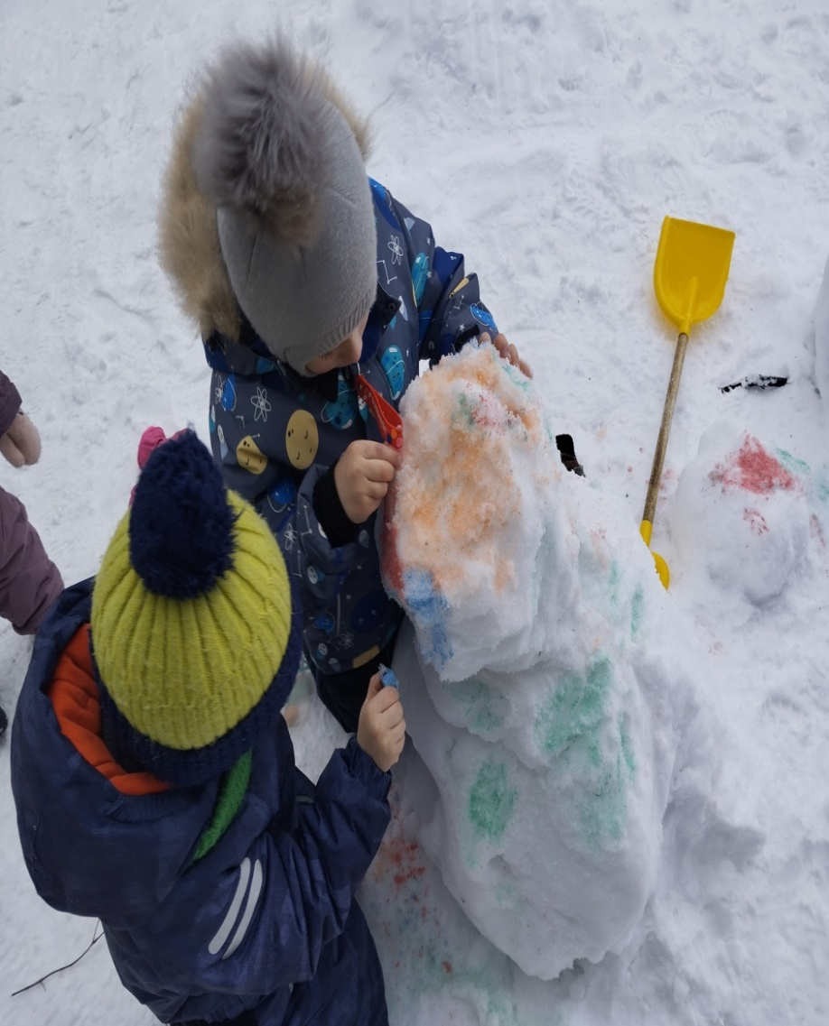
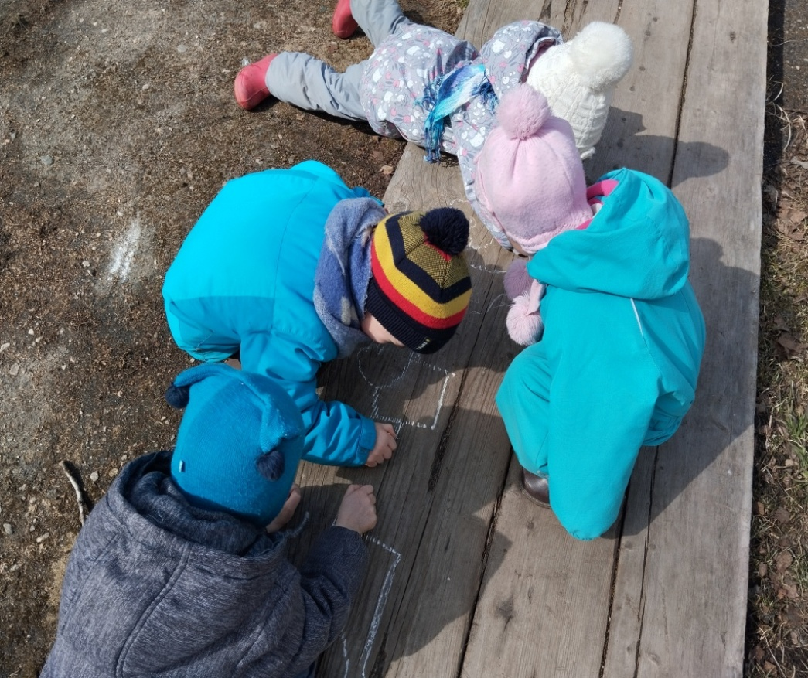
ПРОГУЛКА

Slide 6
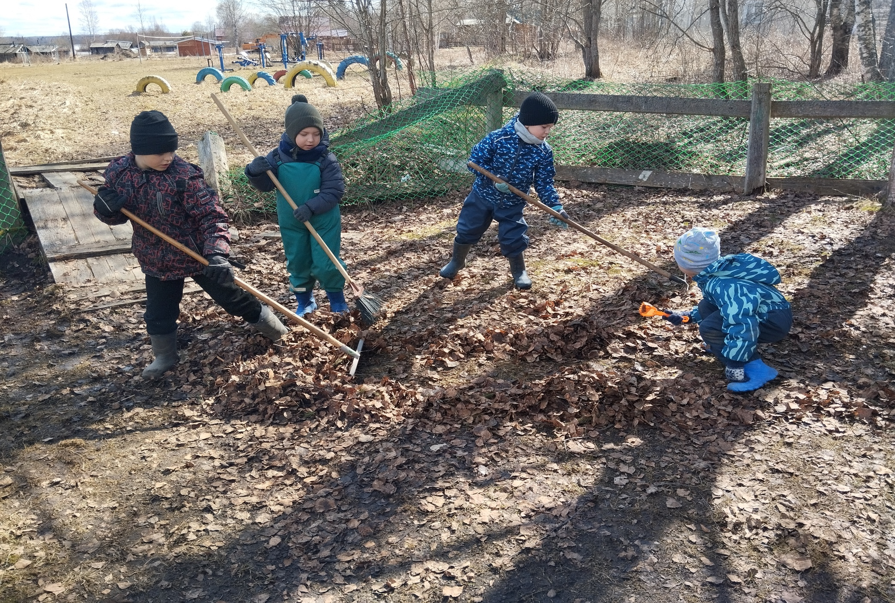

Slide 7
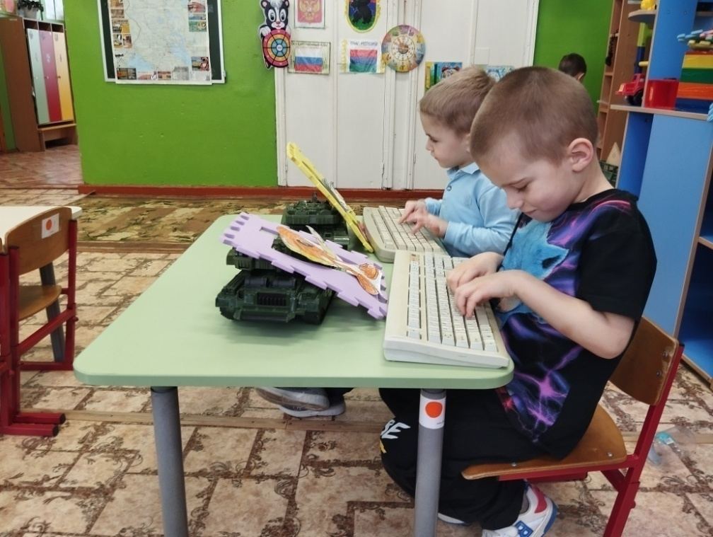
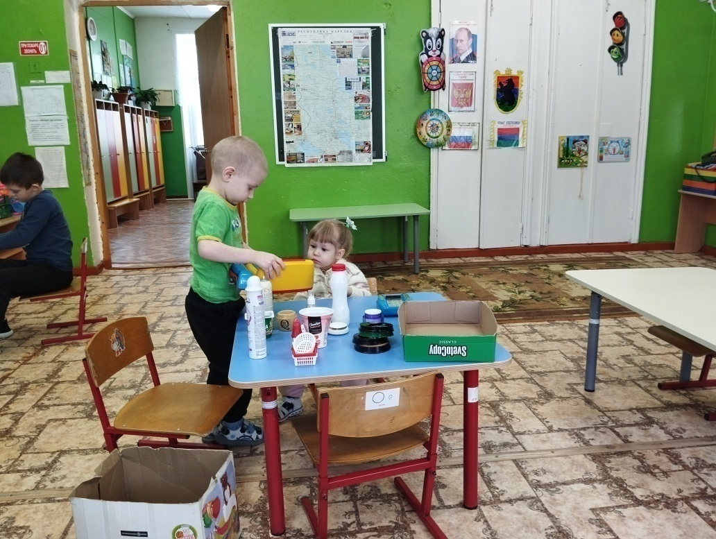
ИГРЫ В ГРУППЕ

Slide 8
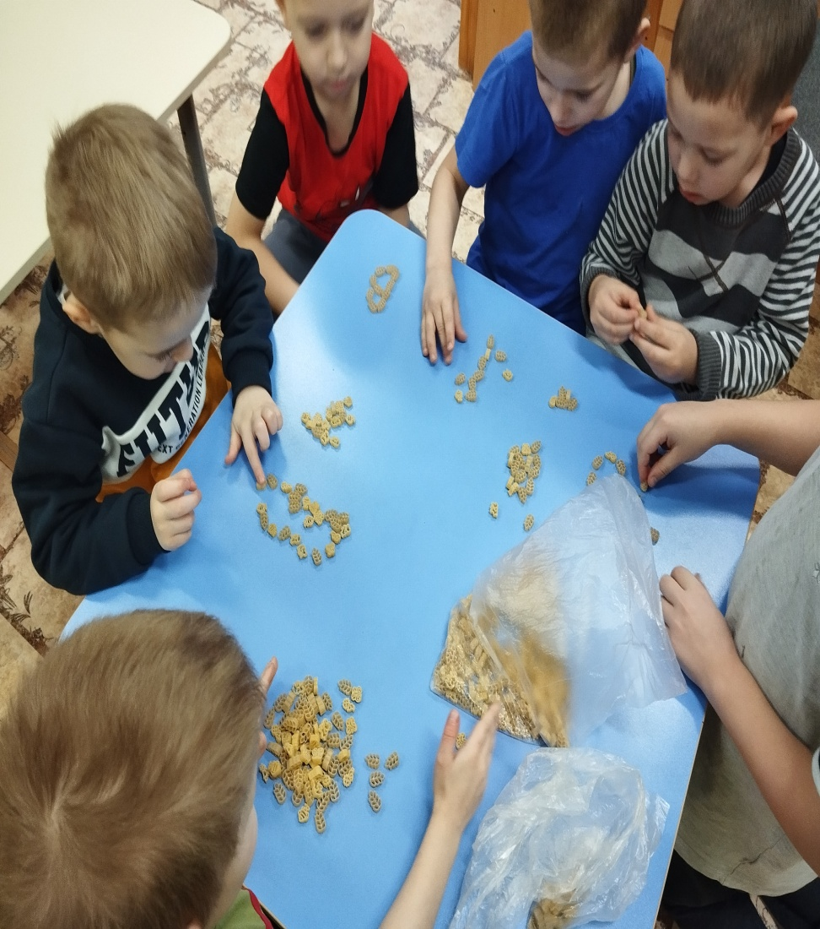
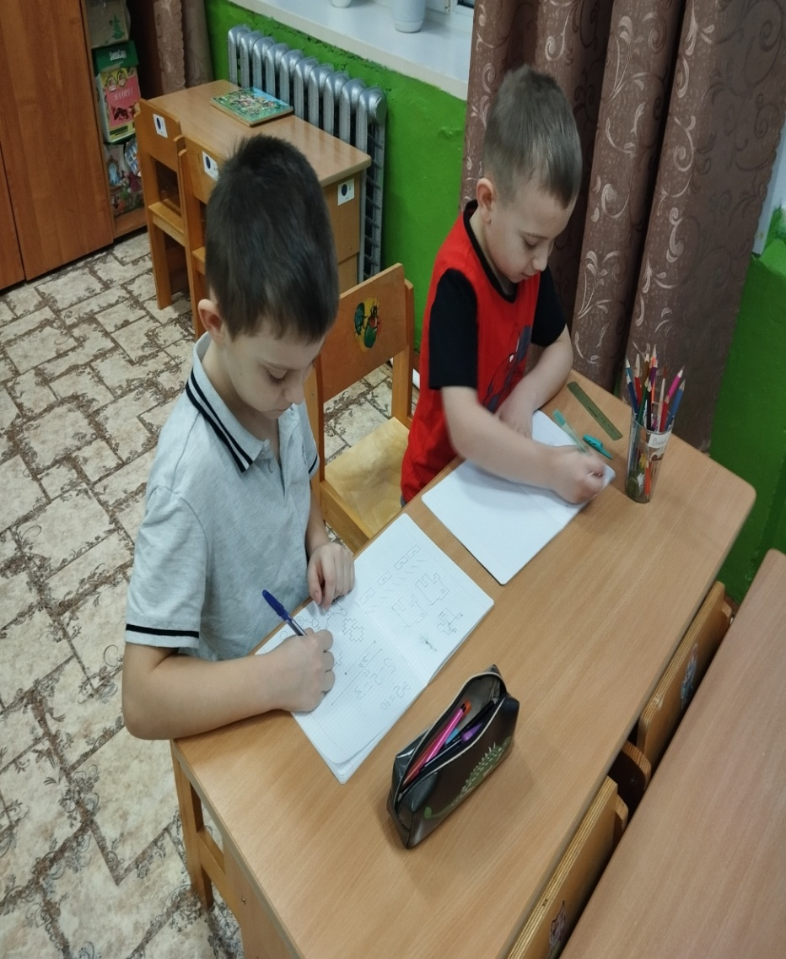
ЗАНЯТИЯ

Slide 9
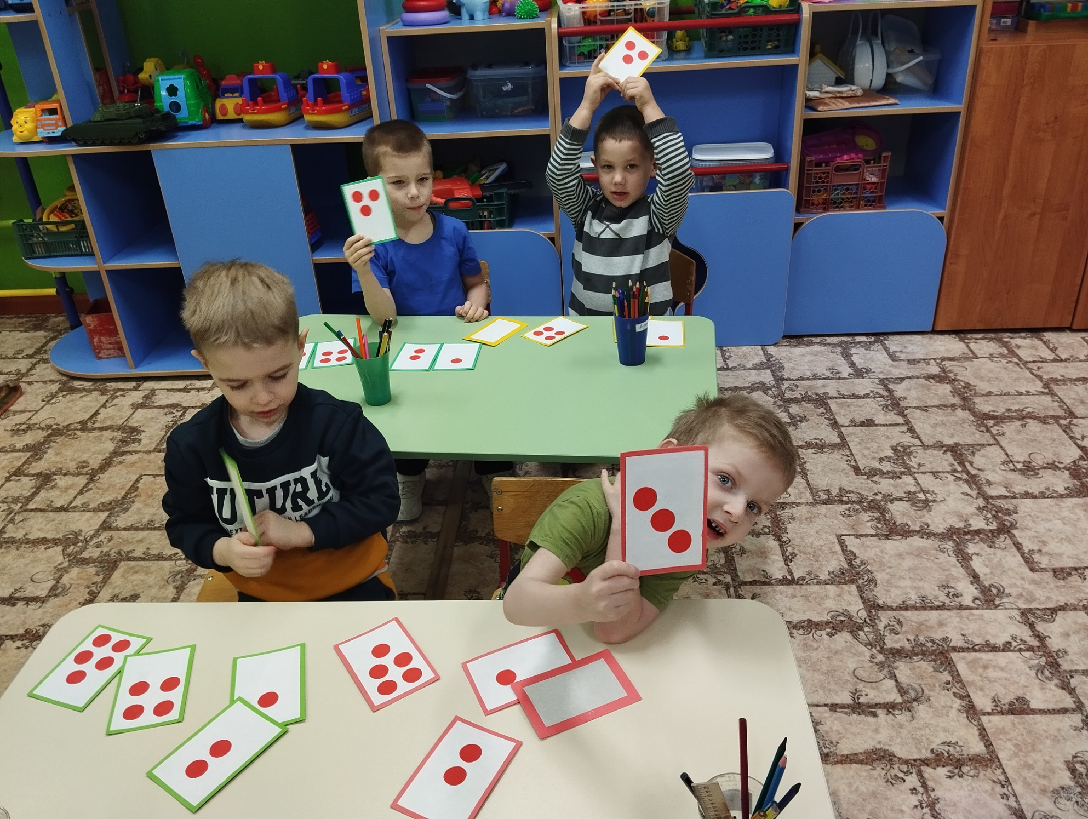

Slide 10
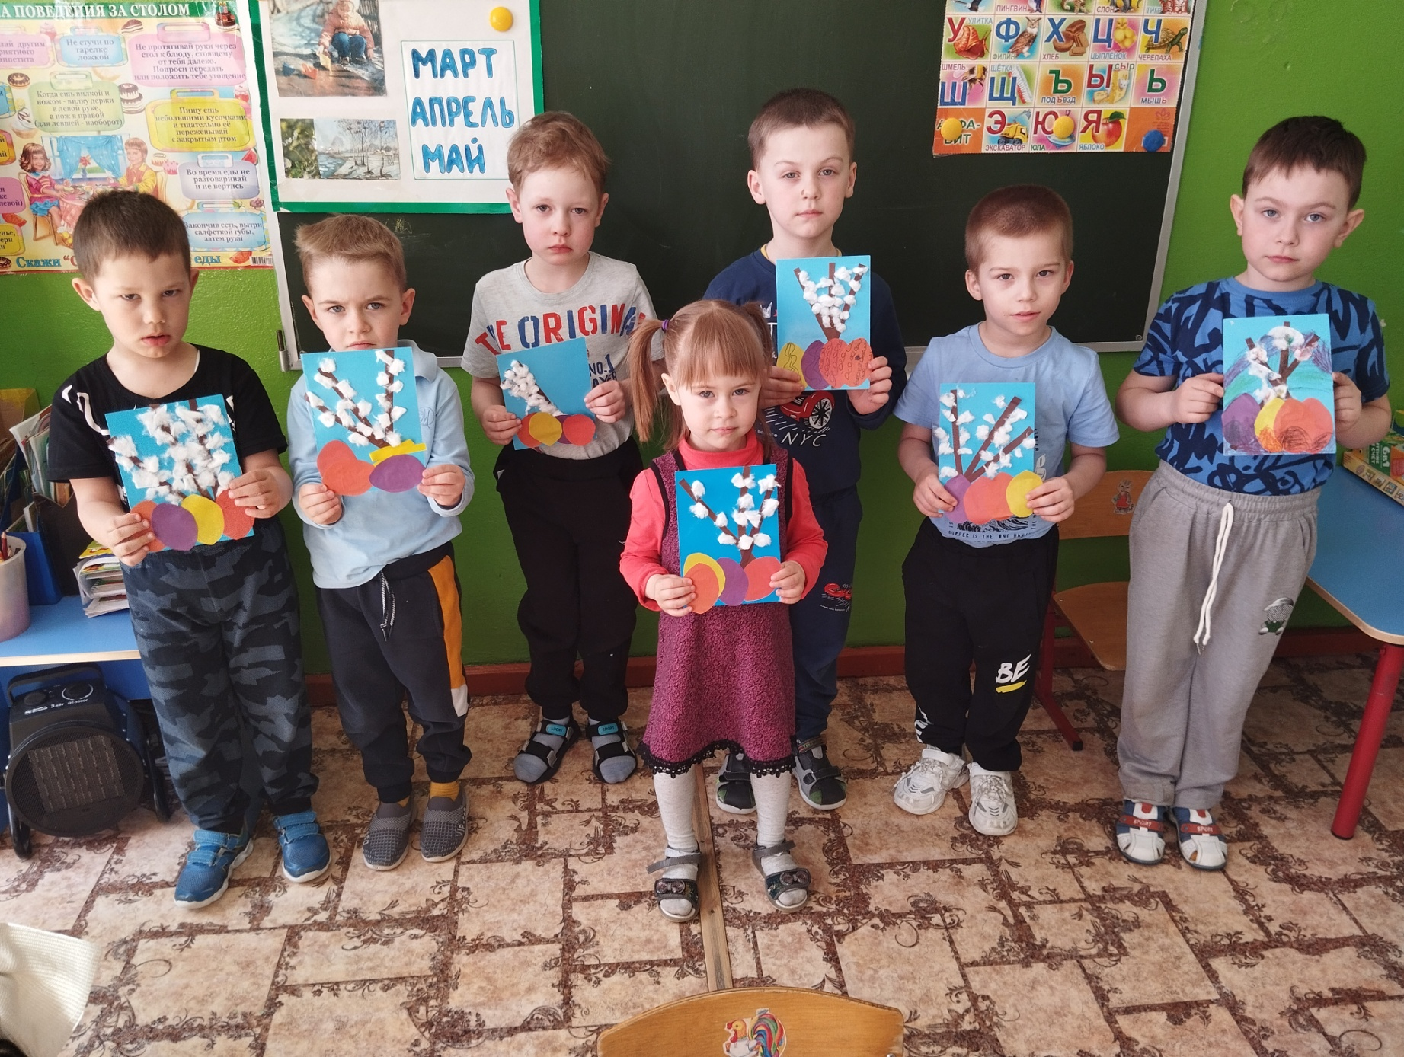

Slide 11
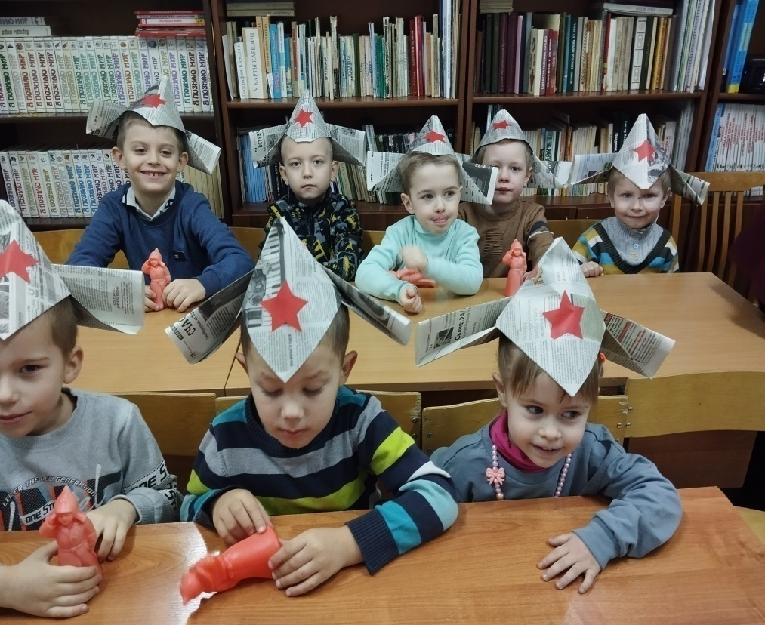
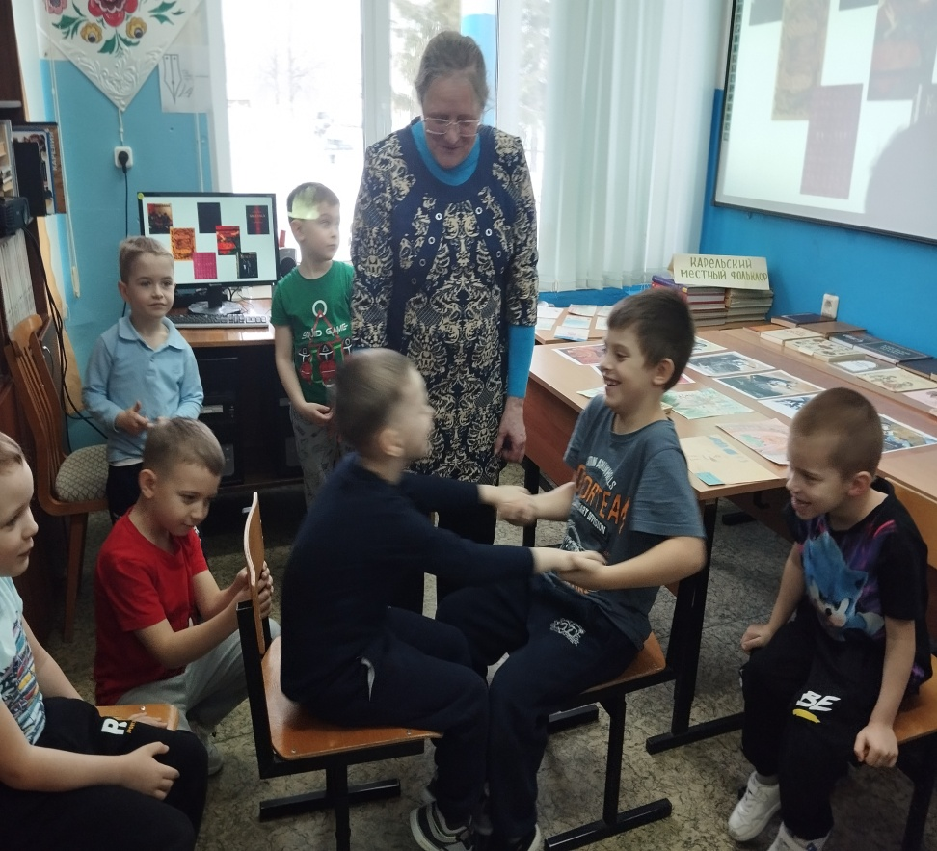
ШКОЛЬНАЯ БИБЛИОТЕКА

Slide 12
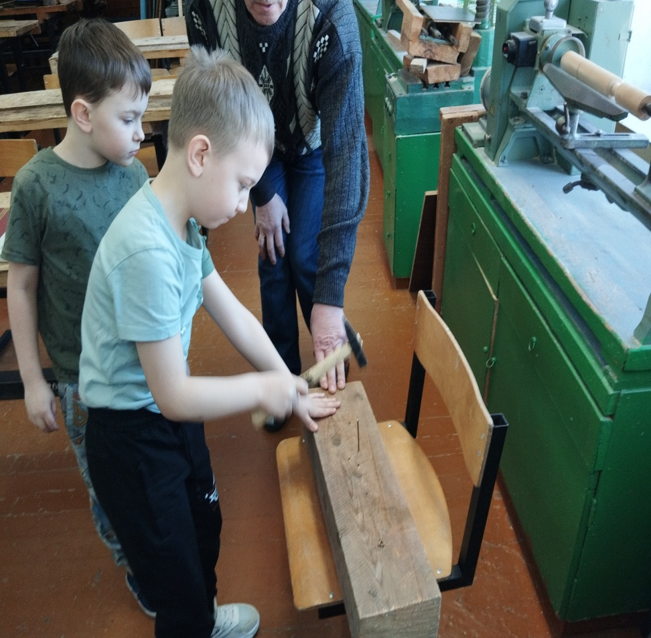
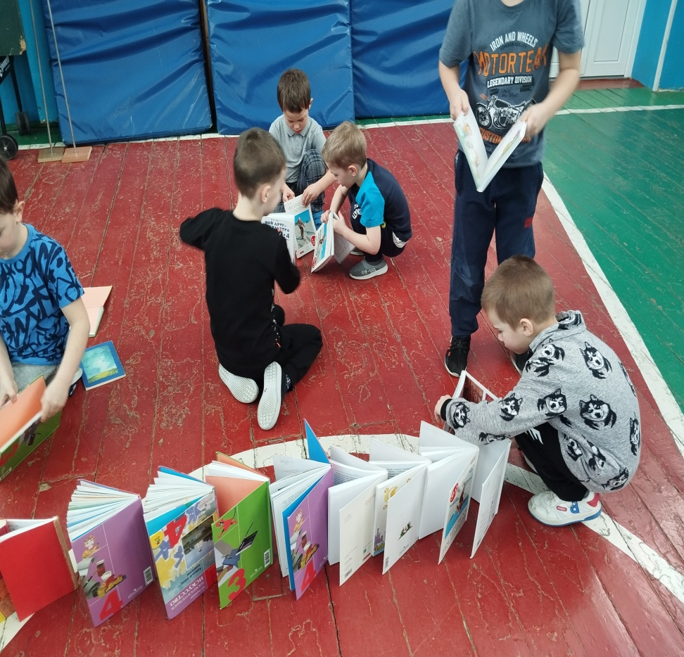
ДОСУГИ

Slide 13
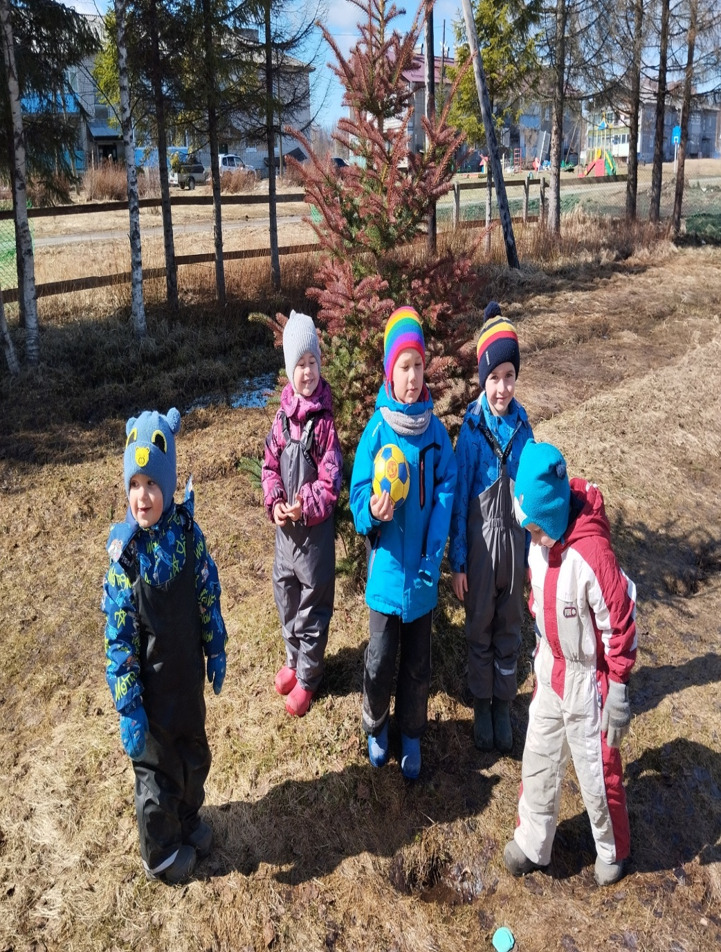
Прощание:
Снова за руки возьмемся
В круг веселый соберемся
Мы не будем огорчаться.
Что уже пора прощаться.
Солнце скрылось за домами,
Покидаем детский сад.

